Slide 1
MHW1
Martina Enrica Attaguile
1000002200
29/04/2022

Slide 2
Descrizione del progetto
Struttura applicazione
Aggiunta, rispetto al progetto mhw1, di un’API con autenticazione Oauth 2 (Spotify). Permette, tramite una barra di ricerca, di cercare l’album del proprio idolo su Spotify e ascoltare le canzoni appartenenti all’album ricercato.
Aggiunta di un’ API che permette di cercare il testo di una canzone tramite una barra di ricerca nella quale inserire nome dell’autore e titolo della canzone.

Slide 3
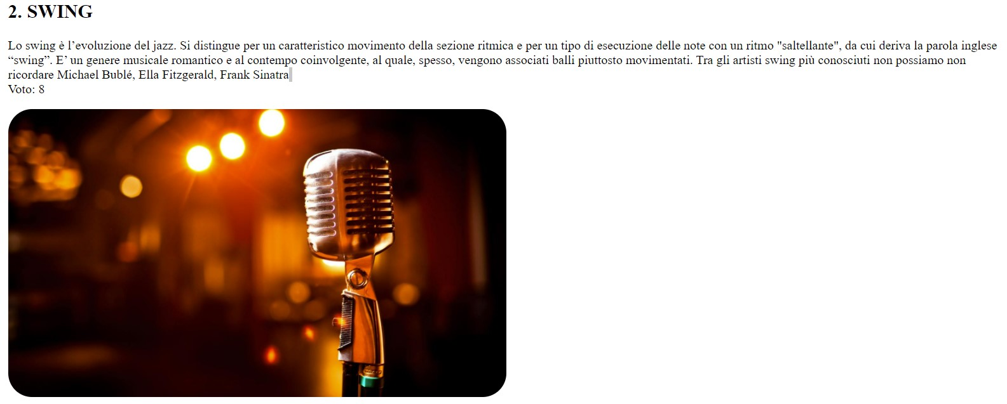
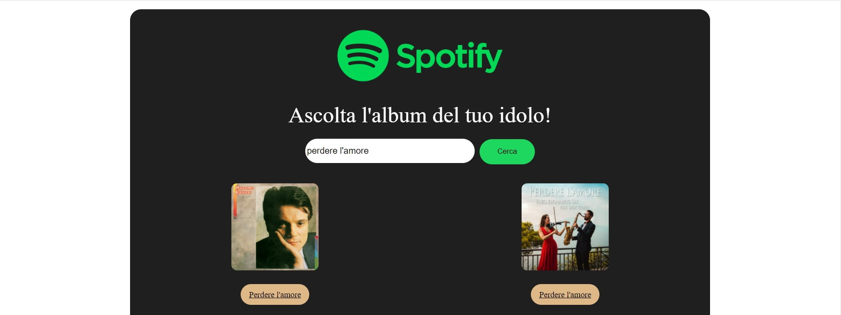
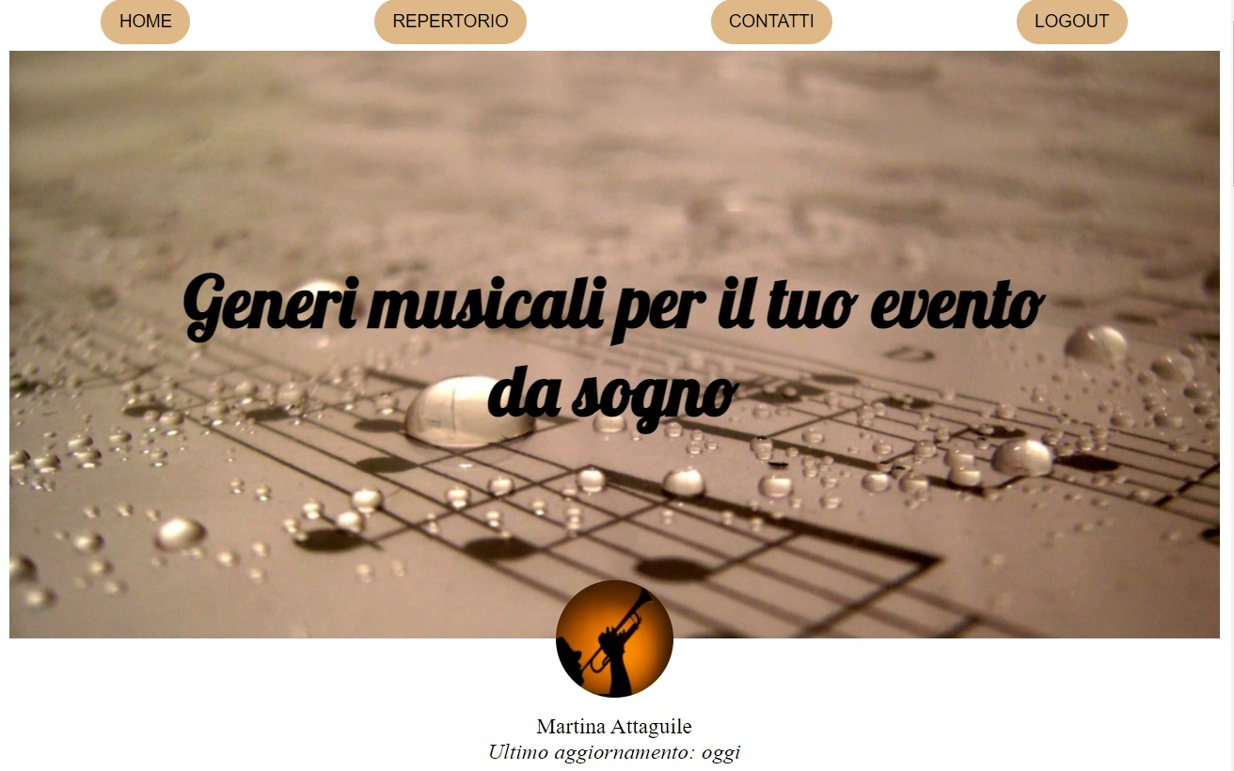
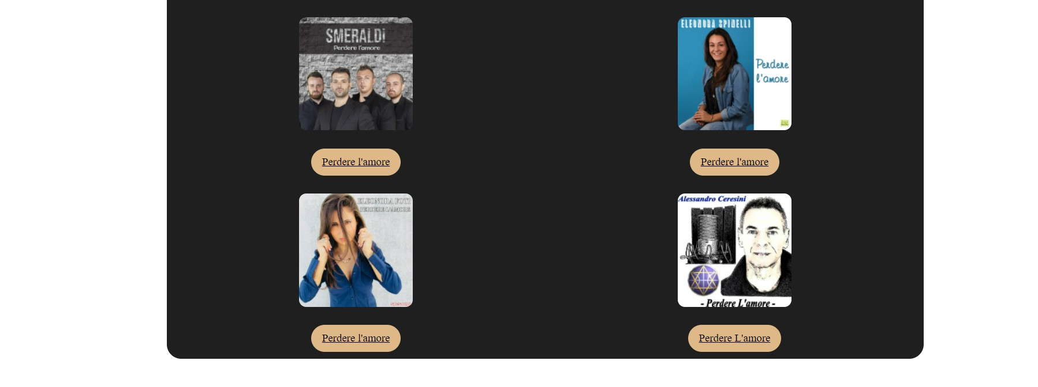
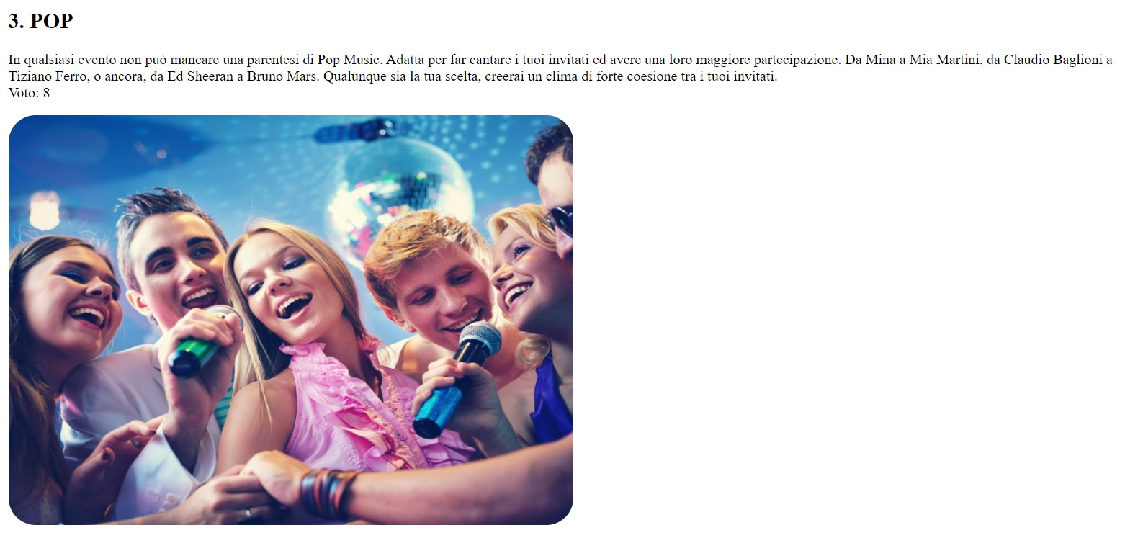
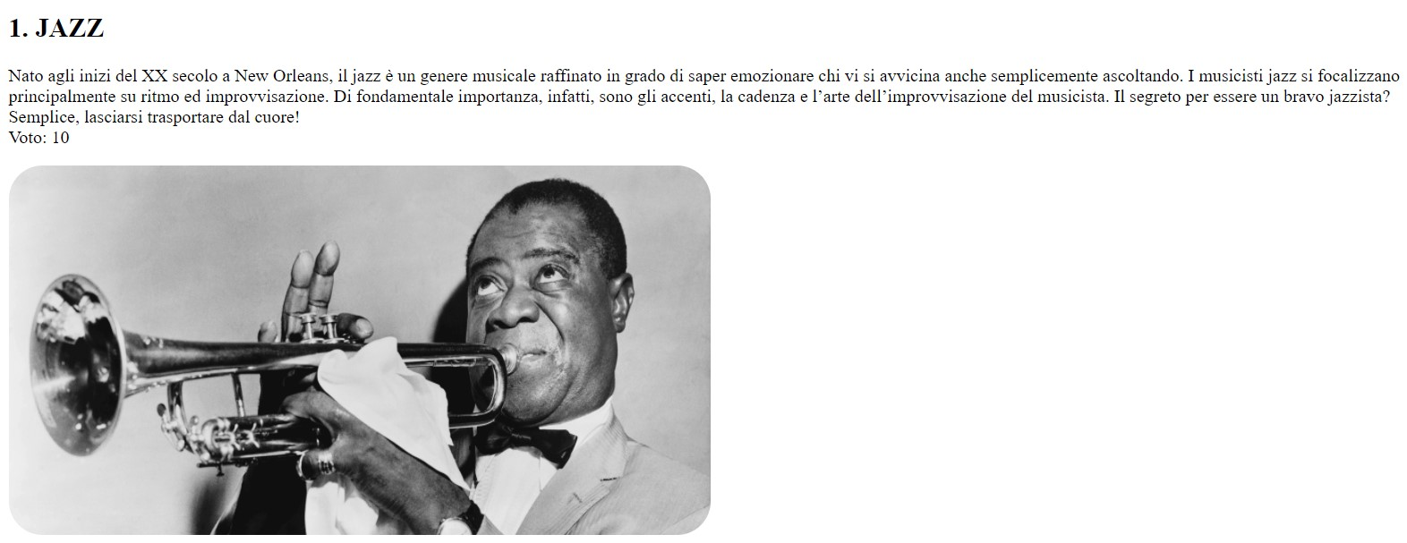
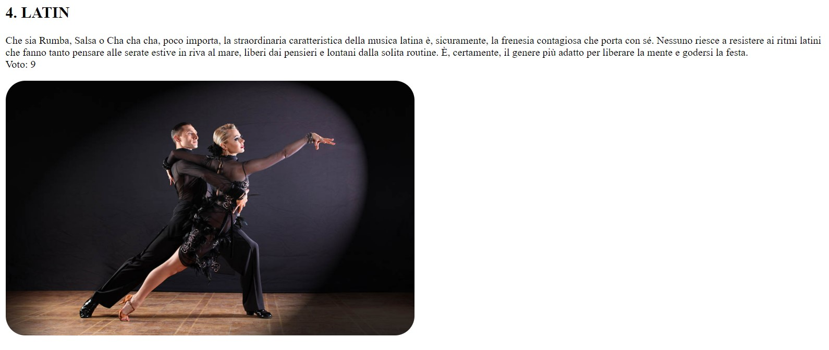
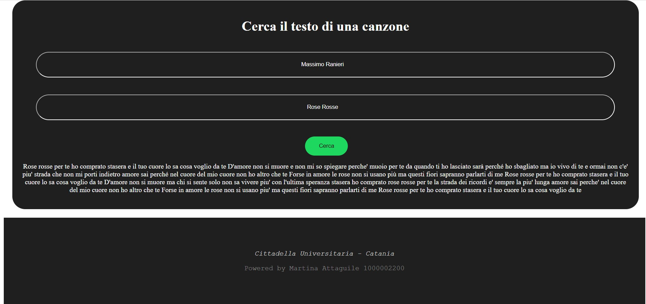
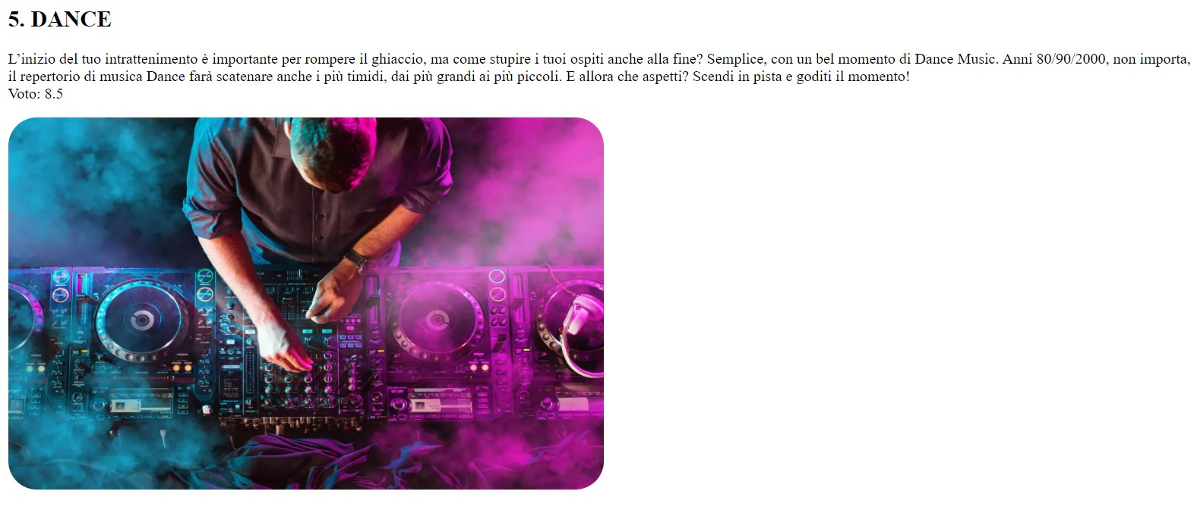
Layout complessivo

Slide 4
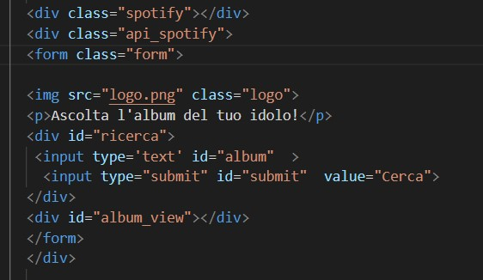
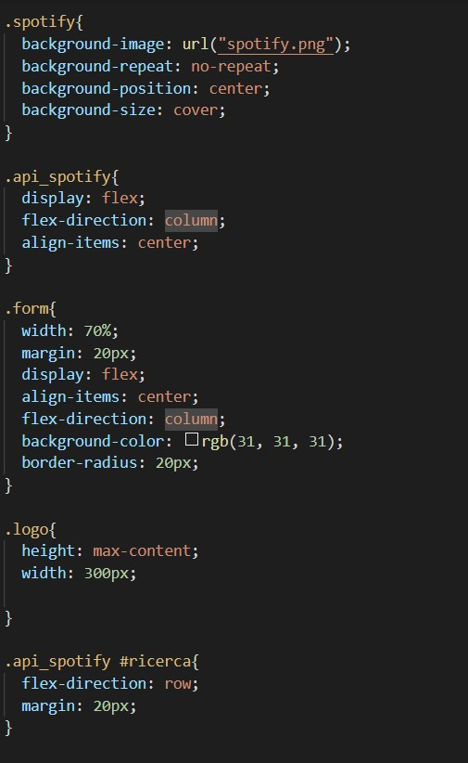
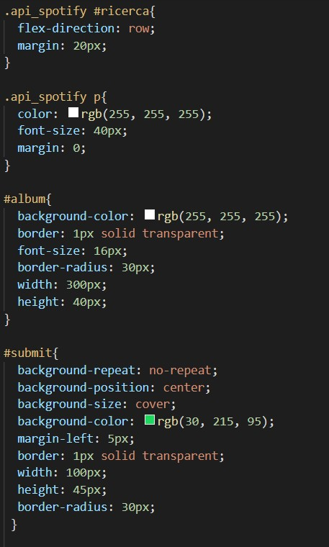
API Spotify
HTML
CSS

Slide 5
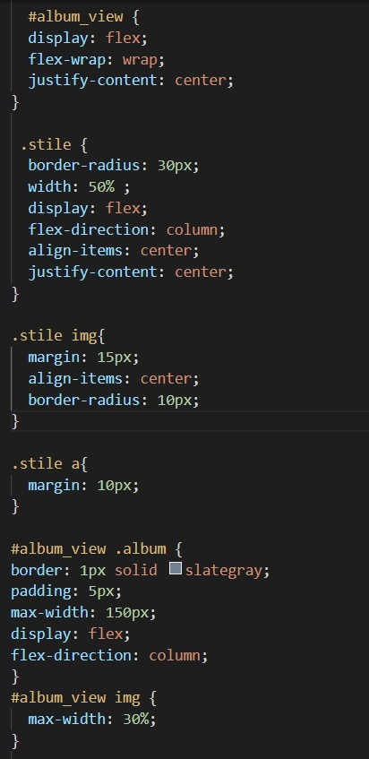
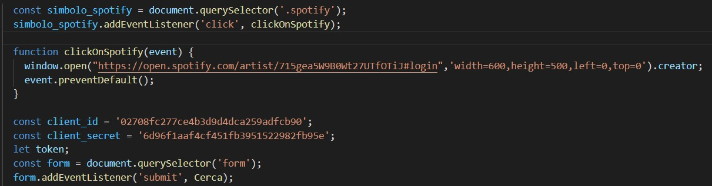
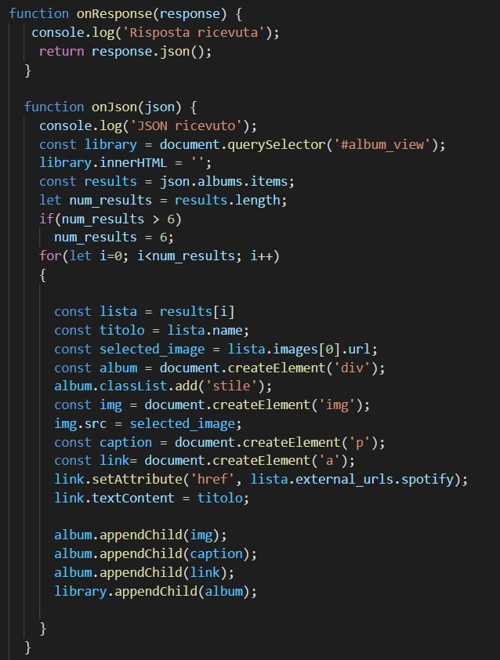
API Spotify
CSS
JS

Slide 6
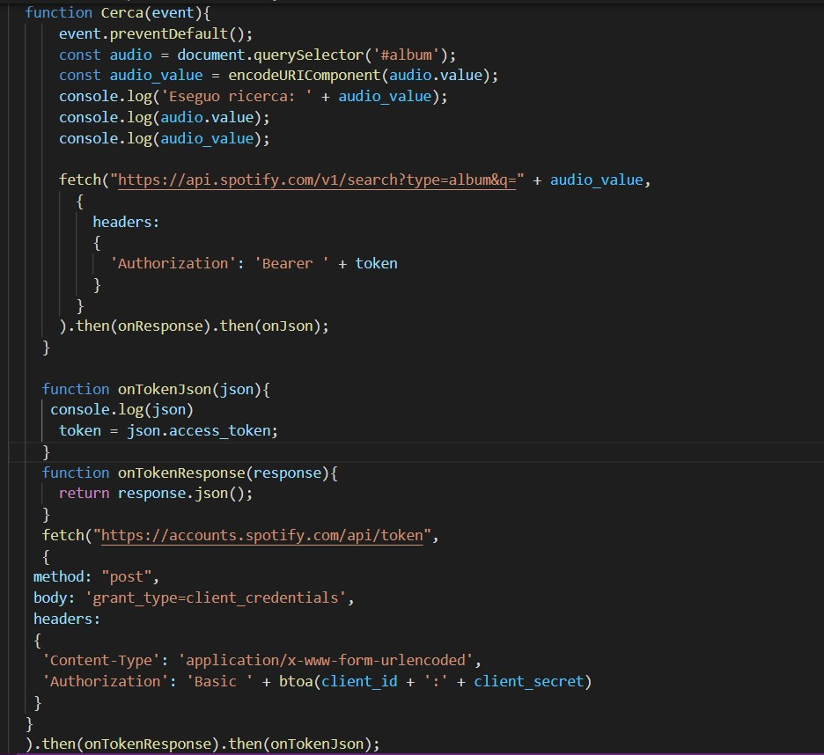
API Spotify
JS

Slide 7
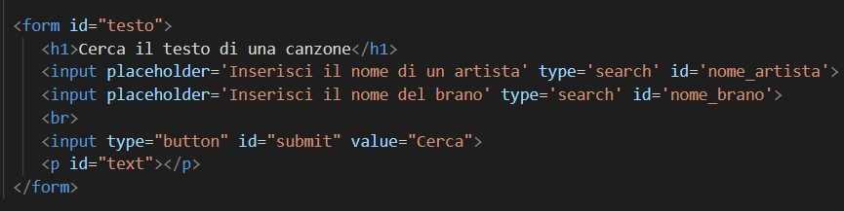
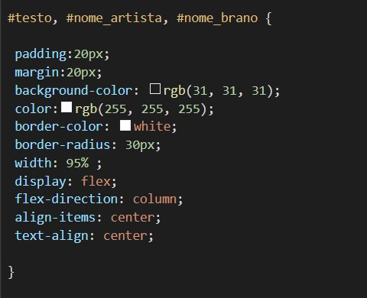
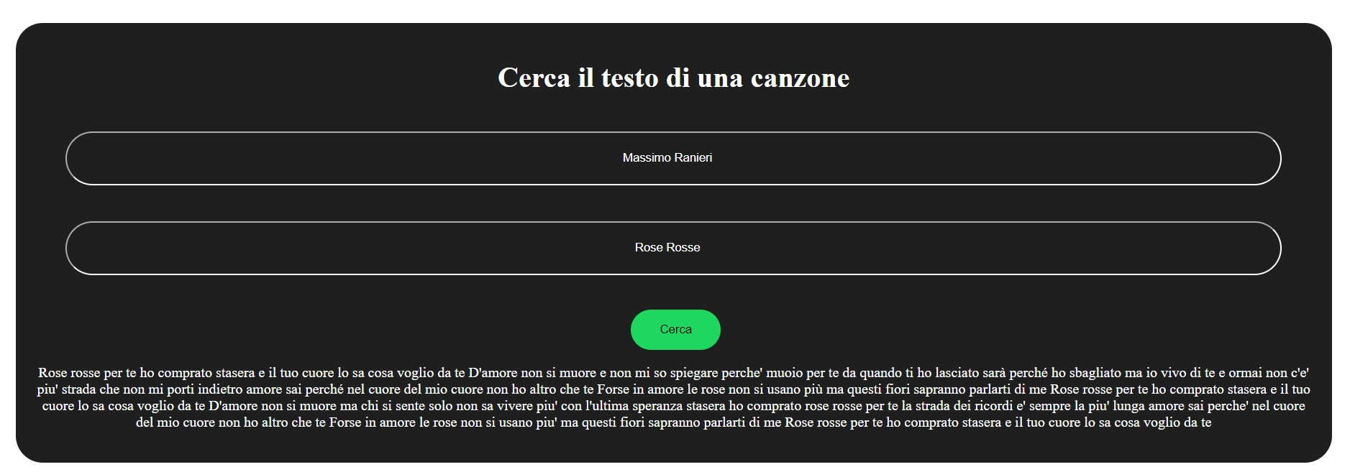
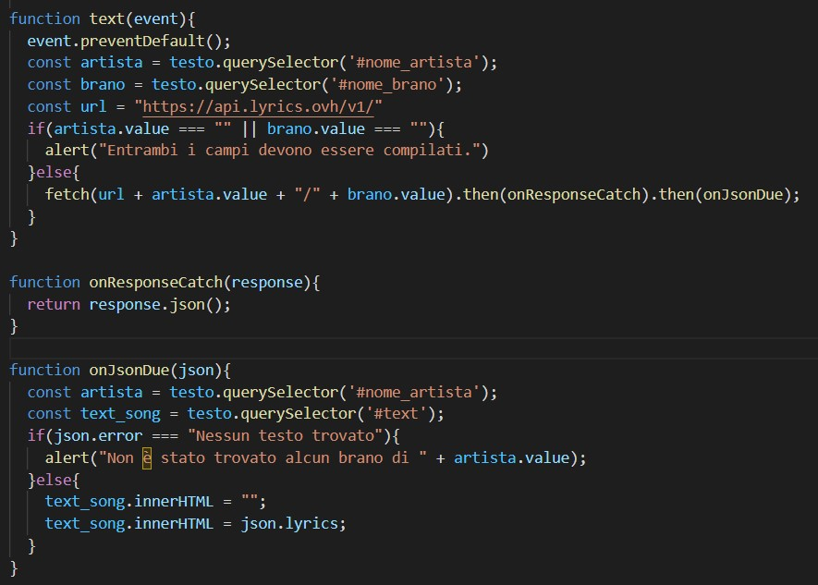
API Lyrics
HTML
CSS
JS

